Slide 1
CHÀO MỪNG THẦY VÀ CÁC BẠN ĐÃ ĐẾN VỚI BÀI THUYẾT TRÌNH CỦA NHÓM 4
BỘ MÔN : LẬP TRÌNH GAME VÀ MÔ PHỎNG
NỘI DUNG:
BÁO CÁO TỔNG KẾT SẢN PHẨM
GAME PACMAN
Giáo viên hướng dẫn : Nguyễn Việt Hùng
Nhóm thực hiện : Nhóm 4
- Trịnh Đình Phúc
- Nguyễn Đăng Khoa
- Bùi Nguyễn Hồng Phúc

Slide 2
SẢN PHẨM GAME PACMAN
TÓM TẮT NỘI DUNG :
Kịch bản game, luật chơi
Thiết kế nhân vật
Các hàm xử lý chính.
Demo các chức năng thực hiện được .
Tổng kết

Slide 3
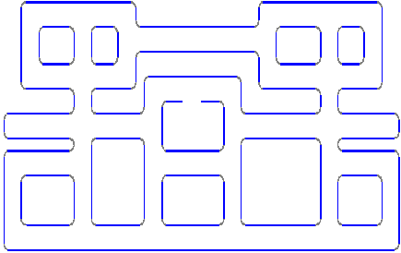

SẢN PHẨM GAME PACMAN
Kịch bản Game

Slide 4



PacMan closeright PacMan closedown PacMan closeUP PacMan closeleft
SẢN PHẨM GAME PACMAN
Thiết kế các hành động cho nhân vật

Slide 5
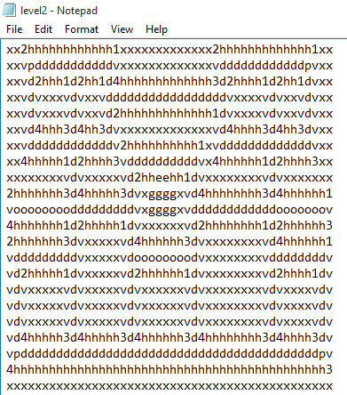
SẢN PHẨM GAME PACMAN
Thiết kế xử lý

Slide 6
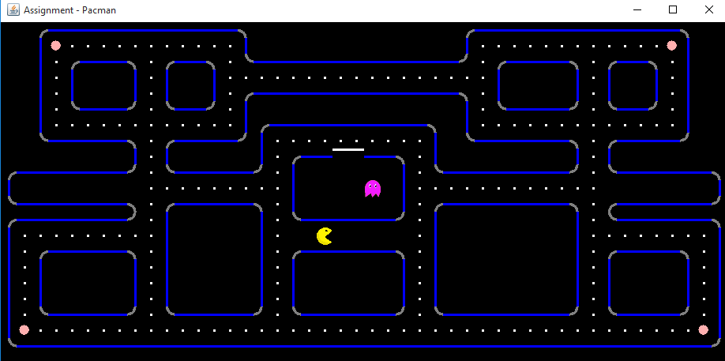
SẢN PHẨM GAME PACMAN
Thiết kế xử lý

Slide 7
SẢN PHẨM GAME PACMAN
DEMO SẢN PHẨM

Slide 8
SẢN PHẨM GAME PACMAN
Tổng Kết
-Ưu điểm :
+Thực hiện gần như đầy đủ các chức năng theo yêu cầu
+Test các testcase ổn
+Thành viên trong nhóm tích cực làm việc nhóm mặc dù có nhiều khó khăn
+Thực hiện xong trước kỳ hạn nộp sản phẩm.
-Hạn chế :
+ Do thời gian làm bài khá ngắn nên còn nhiều thiếu sót.
+ Do áp dụng kiến thức mới về thuật toán Dijsktra nên còn hạn chế về các sự kiện bắt lô
Các kinh nghiệm học được
-Kinh nghiệm sử dụng công cụ làm việc nhóm kho Github, cách tổ chức nhánh Feature cho từng chức năng.
-Hoàn thiện kỹ năng viết Testcase
-Lập trình được Game trên nền tảng Java
-Cách các sự kiện cũng như debug lỗi trên Java

Slide 9
Cảm ơn thầy và các bạn đã chú ý lắng nghe

